Slide 1

比较势能看做功，正减负增不易错

Slide 2

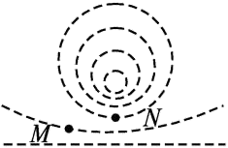

例.【2021·全国2】如图(a)所示，在一块很大的接地金属平板的上方固定一负电荷。由于静电感应，在金属平板上表面产生感应电荷。金属平板上方电场的等势面如图(b)中虚线所示，相邻等势面间的电势差都相等。若将一正试探电荷先后放于M和N处,该试探电荷受到的电场力大小分别为F_{M}和F_{N}，相应的电势能分别为E_{pM}和E_{pN},则
A．F_{M}<F_{N}，E_{pM}>E_{pN} B．F_{M}>F_{N}，E_{pM}>E_{pN}
C．F_{M}<F_{N}，E_{pM}<E_{pN} D．F_{M}>F_{N}, E_{pM}<E_{pN}
√
F=qE
+ + + + + + +
E_{M} < E_{N}
F_{M} < F_{N}
等势面的疏密反映电场强度的大小
图a
W_{MN}=E_{pM}-E_{pN}
正电荷从M到N，电场力做正功，电势能减小
E_{pM} > E_{pN}
图b
答案:A

Slide 3
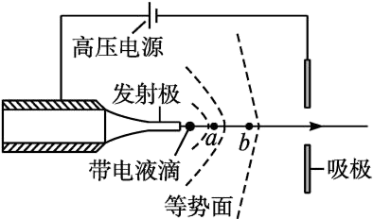
1.【2021·广东卷】如图是某种静电推进装置的原理图，发射极与吸极接在高压电源两端,两极间产生强电场,虚线为等势面。在强电场作用下，一带电液滴从发射极加速飞向吸极，a、b是其路径上的两点。不计液滴重力，下列说法正确的是
A．a点的电势比b点的低
B．a点的电场强度比b点的小
C．液滴在a点的加速度比在b点的小
D．液滴在a点的电势能比在b点的大
高
大
—
+
大
√
根据沿电场线方向电势逐渐降低
根据等势面越密，电场强度越强
E_{a}＞E_{b}
W_{ab}=E_{pa}-E_{pb}
W_{ab}>0
E_{pa}>E_{pb}
答案:D

Slide 4
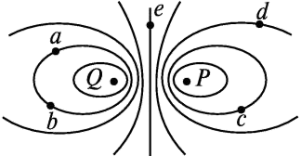
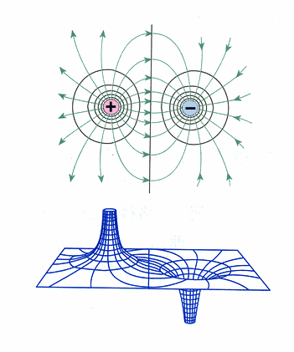
2【2020·浙江卷】空间P、Q两点处固定电荷量绝对值相等的点电荷,其中Q点处为正电荷，P、Q两点附近电场的等势线分布如图所示，a、b、c、d、e为电场中的5个点，设无穷远处电势为0，则
A．e点的电势大于0
B．a点和b点的电场强度相同
C．b点的电势低于d点的电势
D．负电荷从a点移动到c点时电势能增加
等
不
高
√
P点处点电荷带负电，
设 ，则中垂线是零势线
电场线⊥等势面
a、b点电场强度方向不同
沿电场线方向电势降低
U_{ac}>0
W_{ac}<0
电势能增加
答案:D

